Slide 1

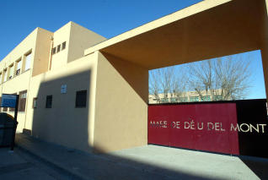

LLEGEIX!
És la millor manera d’arribar al coneixement.
La diferència suma
L’epèrgam a la Bibliomont!
Com funciona?

Slide 2
QUÈ ÉS L’EPÈRGAM?
És un catàleg que podem fer servir a través d’Internet per a buscar els contes, còmics, llibres de coneixements, etc. que necessitis de la biblioteca de l’escola.
Si no els tenim al nostre catàleg, et dirà a quina biblioteca els pots trobar!

Slide 3
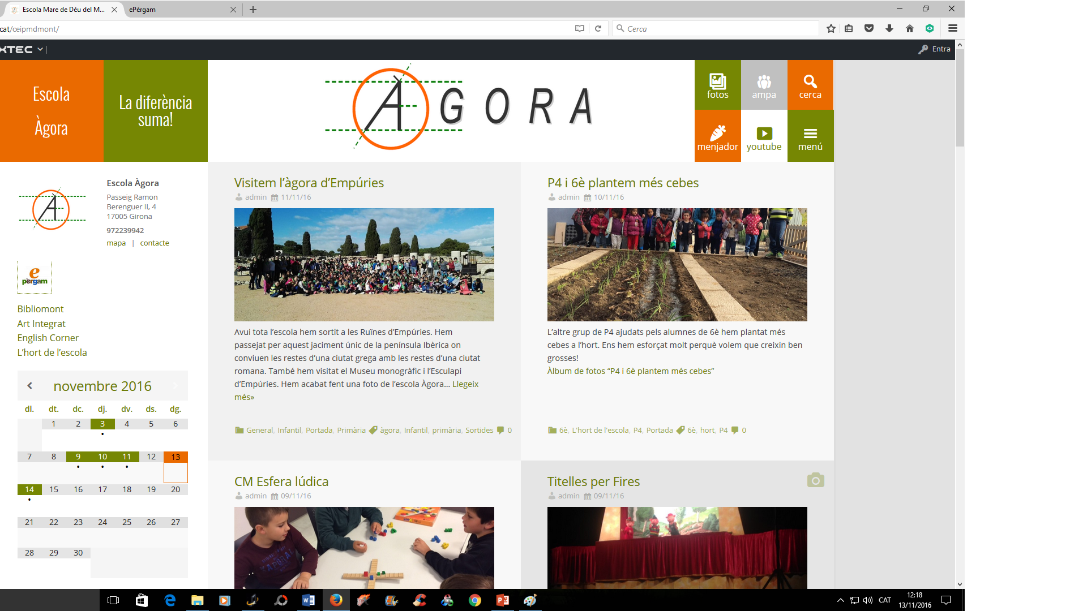
COM ACCEDIM AL CATÀLEG EPÈRGAM?
CLICA SOBRE
EL LOGOTIP DE L’EPÈRGAM

Slide 4
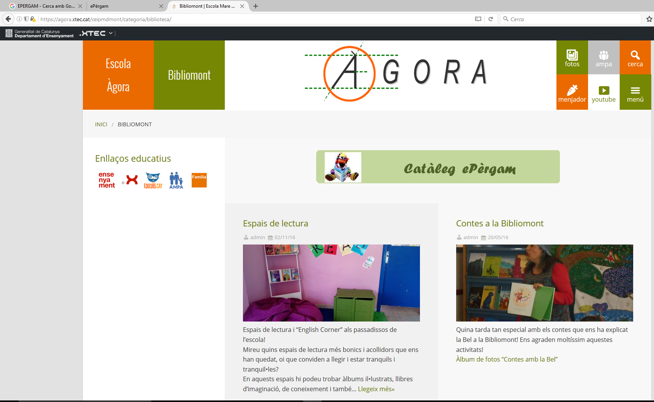
COM ACCEDIM AL CATÀLEG EPÈRGAM?
http://agora.xtec.cat/ceipmdmont/categoria/biblioteca/

Slide 5


OPCIÓ B) DES D’UN NAVEGADOR, ESCRIURE LA PARAULA epèrgam

Slide 6

Entorn de consulta

Slide 7

Escola Mare de Déu del Mont / Àgora (Girona)

Slide 8
QUINS APARTATS TROBEM AL CATÀLEG?
DES D’AQUÍ PODEM
FER LES CERQUES
PODEM CONSULTAR SI EL LLBIRE QUE VOLEM ESTÀ DISPONIBLE O ESTÀ PRESTAT
PODEM ELABORAR GUIES DE LECTURA PER ALS NOSTRES ALUMNES
AQUÍ TROBEM ELS LLIBRES RECOMANATS. ELS PODEM ANAR CANVIANT.
AQUÍ PODEM FER COMENTARIS SOBRE DOCUMENTS QUE HEM CONSULTAT.
LES GUIES DE LECTURA QUE ELABOREM SURTEN PUBLICADES AQUÍ

Slide 9
COM FEM UNA CONSULTA?
BUSCAREM PER:
L’AUTOR
TÍTOL
EDITORIAL
MATÈRIA

Slide 10


BUSQUEM, PER EXEMPLE, PER LA TEMÀTICA QUE ESTEM TREBALLANT A L’ESCOLA (Projecte Artistes):
ART

Slide 11
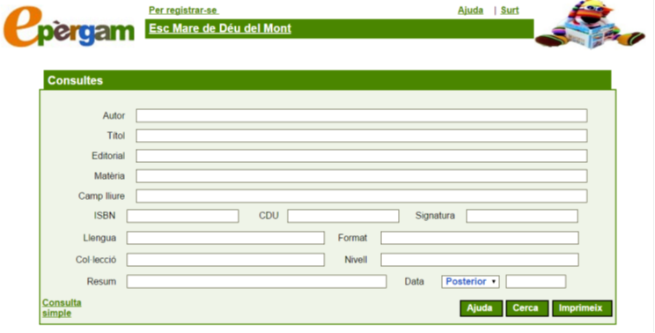
COM FEM UNA CONSULTA?
PODEM FER UNA
CONSULTA SIMPLE:
BUSCAREM EL RECURS PELS CAMPS AUTOR, TÍTOL, EDITORIAL, O BÉ, PER LA MATÈRIA DE QUÈ TRACTA
O PODEM FER UNA CONSULTA AVANÇADA:
TENIM MÉS CAMPS PER A FER LA CERCA. PER L’ISBN, LA COL·LECCIÓ, PER LLENGUA, NIVELL, ETC.

Slide 12
BUSQUEM, PER EXEMPLE, PER LA TEMÀTICA QUE ESTEM TREBALLANT A L’ESCOLA (Projecte Artistes):
ART

Slide 13

TRIEM EL REGISTRE QUE MÉS ENS CONVÉ I CLIQUEM AL DAMUNT
S’HAN TROBAT 15 REGISTRES RELACIONATS AMB AQUEST TEMA

Slide 14

APAREIX LA FITXA DEL REGISTRE AMB TOTA LA INFORMACIÓ DETALLADA
A VEGADES ENS PROPORCIONA ALGUN ENLLAÇ AMB ACTIVITATS RELACIONADES, JCLIC, GUIA DIDÀCTICA...
ENS INFORMA DE QUANTS EXEMPLARS DISPOSEM I SI EL REGISTRE ESTÀ DISPONIBLE O ESTÀ PRESTAT.
ENS INDICA ON TROBAR EL LLIBRE ALS PRESTATGES DE LA BIBLIOTECA.
I1 = BLAU / I2 = VERMELL / I3 = VERD / LA RESTA ESTARAN ALS PRESTATGES DE CONEIXEMENTS
ELS USUARIS REGISTRATS PODEN FER COMENTARIS SOBRE EL LLIBRE.

Slide 15


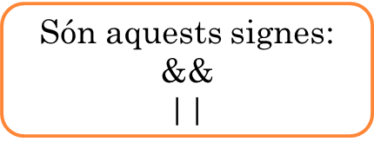
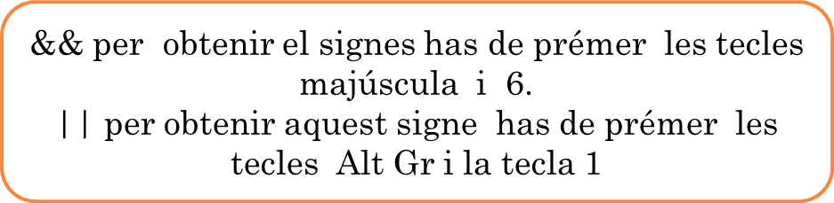

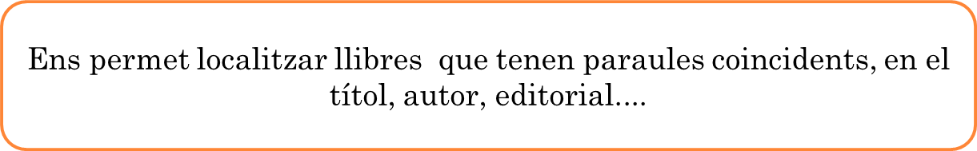
TAMBÉ PODEM CONSULTAR A PARTIR DELS OPERADORS BOLEANS DES DE LA CERCA AVANÇADA

Slide 16
OPERADOR &&
BUSQUEM QUINS RECURSOS TENIM QUE EN EL TÍTOL APAREGUI LA PARAULA CONTES I LA PARAULA MÓN.

Slide 17
OPERADOR ||
BUSQUEM QUINS RECURSOS TENIM QUE EN EL TÍTOL APAREGUI LA PARAULA CONTES O LA PARAULA MÓN.

Slide 18

COM FEM UN COMENTARI?
UN COP ESTEM DINS LA FITXA, PODEM ESCRIURE UN COMENTARI SOBRE EL RECURS

Slide 19

ESCRIVIM EL COMENTARI I CLIQUEM GUARDA.
ELS COMENTARIS VALIDATS PEL RESPONSABLE DE LA GESTIÓ DEL CATÀLEG, ES VEURAN A LA PÀGINA INICIAL.

Slide 20

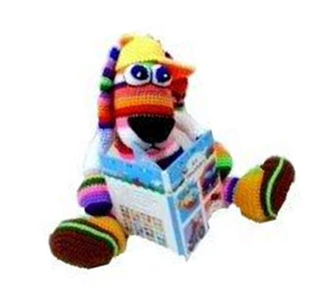
JA HAS PESCAT COM FUNCIONA L’EPÈRGAM?
ANIMA’T, ÉS MÉS FÀCIL DEL QUE SEMBLA!
I PER A QUALSEVOL DUBTE, PREGUNTA A LA MESTRA O AL MESTRE DE BIBLIOTECA.
GRÀCIES!

